Slide 1

Python
Нейронные сети
otus.ru

Slide 2


Проверить, идет ли запись
Меня хорошо видно && слышно?
Ставим “+”, если все хорошо “-”, если есть проблемы

Slide 3

Python Нейронные сети
Тема вебинара
Игорь Стурейко
Руководитель курсов: Reinforcement Learning, ML Professional, ML Basic, MLOps, FinML
Teamlead, главный инженер проекта,
Физический факультет МГУ, PhD теоретическая физика
Опыт:
Более 15 лет занимался прикладной математикой и мат моделированием
(Data Scientist) (Python, С++) в НИИ ПАО Газпром
@stureiko (TG)
LinkedIn: igor-stureiko
@rl_fintech (Мой канал о моделях в бизнесе)

Slide 4











Правила вебинара
Условные обозначения
Индивидуально
Время, необходимое на активность
Пишем в чат
Говорим голосом
Документ
Ответьте себе или задайте вопрос
Активно участвуем
Off-topic обсуждаем в учебной группе
Задаем вопрос
в чат
Вопросы вижу в чате, могу ответить не сразу

Slide 5
Карта курса
Python Advanced
Web. Django. FastAPI.
DataEngineering
Highload
Проектная работа

Slide 6
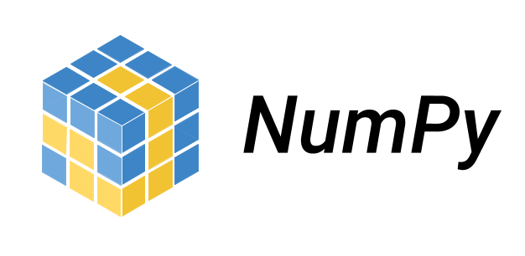








Карта курса
DataEngineering

Slide 7
Маршрут вебинара
1. Знакомство
2. Нейронные сети
3. Обучение нейронных сетей
4. Фреймворки нейронных сетей
5. Hugging face

Slide 8
Цели вебинара
К концу занятия вы сможете
1. | Понять, что такое нейронные сети
2. | Понять как учатся нейронные сети, что такое градиент и функция ошибки
3. | Знать основные фреймворки для работы с нейронными сетями
4. | Понять что такое библиотека hugging face и научиться ее использовать

Slide 9
Смысл
Зачем вам это знать
1. | Понимать как нейронные сети встраиваются в проект

Slide 10
Модель нейрона

Slide 11
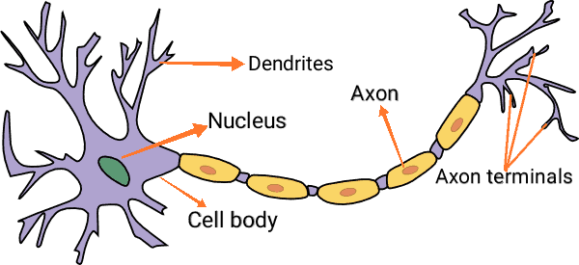
Устройство биологического нейрона

Slide 12
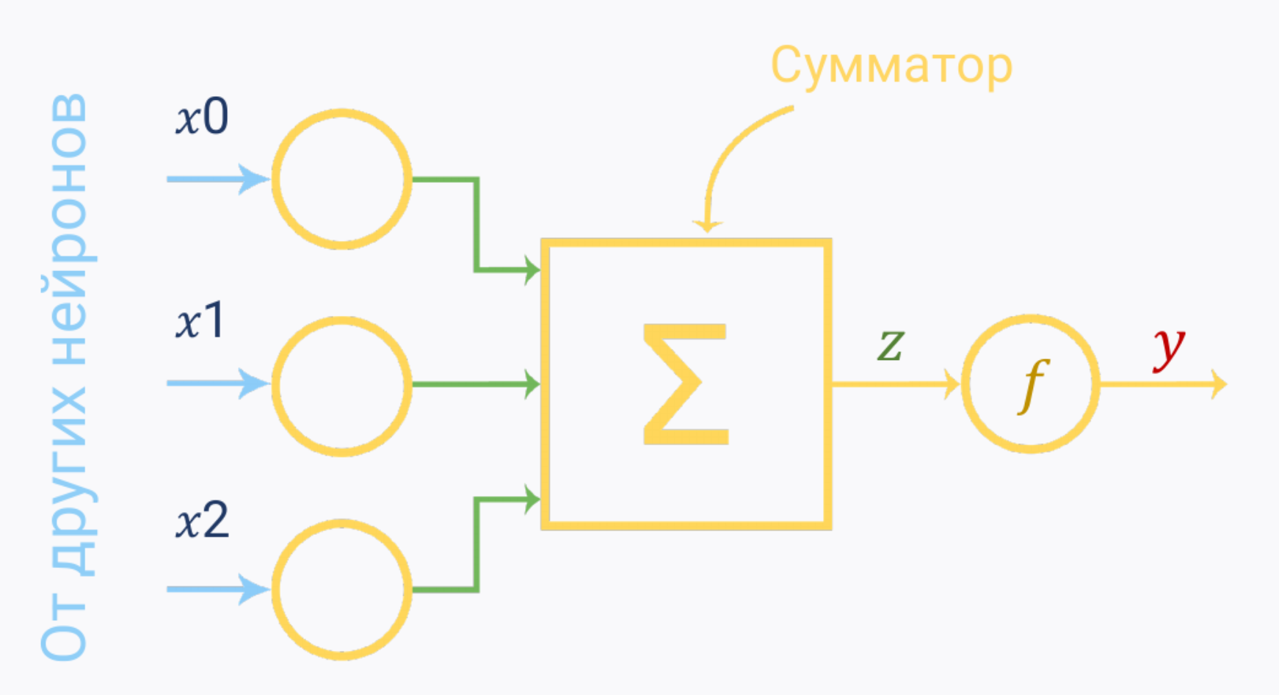

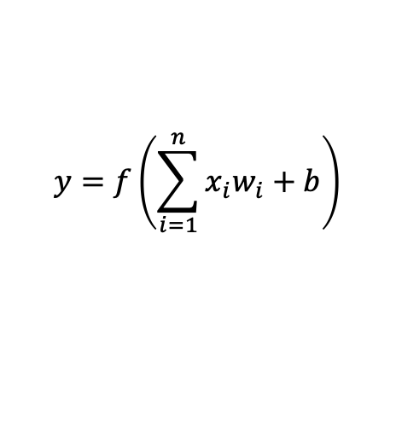







Модель нейрона
входные сигналы
$$x_{1}$$
$$w_{1}$$
Функция активации
$$y=f\left(\sum_{i=1}^{n}{x_{i}w_{i}+b}\right)$$
$$x_{2}$$
$$w_{2}$$
$$f$$
$$b$$
$$x_{3}$$
$$w_{3}$$
смещение
синаптические веса

Slide 13







Модель нейрона
$$w_{0}≡b$$
$$x_{1}$$
$$w_{1}$$
$$x_{0}≡1$$
$$w_{0}$$
$$y=f\left(\sum_{i=0}^{n}{x_{i}w_{i}}\right)=$$
$$f\left(\left\langle x,w\right\rangle \right)$$
$$x_{2}$$
$$x_{1}$$
$$w_{2}$$
$$f$$
$$w_{1}$$
$$b$$
$$x_{3}$$
$$x_{2}$$
$$w_{2}$$
$$w_{3}$$

Slide 14
Функция активации

Slide 15
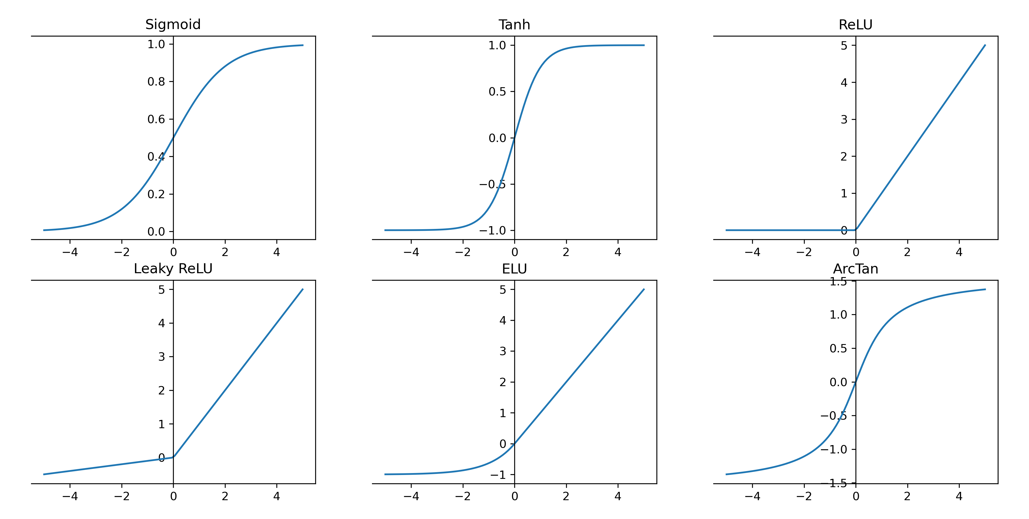
Основные функции активации

Slide 16
Нейронная сеть

Slide 17
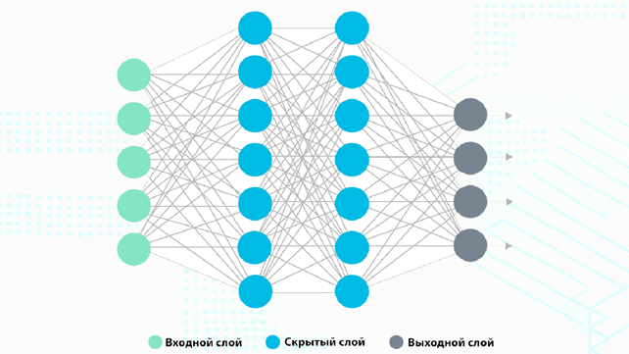
Нейронная сеть

Slide 18
Универсальная теорема аппроксимации
Теорема Цыбенко или Универсальная теорема аппроксимации - теорема,
доказанная Джорджем Цыбенко в 1989 году, которая утверждает, что искусственная нейронная сеть прямой связи с одним скрытым слоем и нелинейной функцией активации (например, сигмоида) может аппроксимировать любую ограниченную функцию с не более, чем счетным числом точек разрыва многих переменных с любой точностью.
Условием является: достаточное количество нейронов скрытого слоя.
https://web.archive.org/web/20151010204407/http://deeplearning.cs.cmu.edu/pdfs/Cybenko.pdf

Slide 19
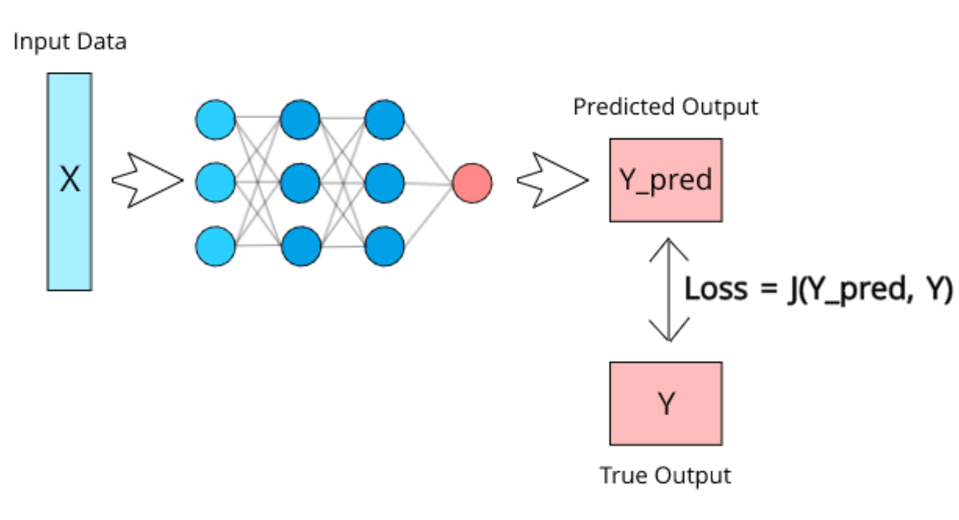
Функция ошибки
Необходимо реализовать некое правило для оценки качества предсказания - функцию потерь. Функция потерь должна нам показывать, насколько хорошо мы сейчас решаем нашу задачу.
Ошибка предсказания – это
«расстояние» между истинным значением и предсказанием нашей сети.
Фактически нам необходимо вычислить ошибку для каждой точки. Далее нам необходимо так подобрать веса входов каждого нейрона, чтобы для всех обучающих данных суммарная ошибка была бы минимальна.

Slide 20
Обучение нейронной сети

Slide 21
Процесс обучения сети
Создание архитектуры сети (сколько нейронов и сколько слоев);
Выбор Функции потерь (для понимания качества предсказания);
Вычисление ошибки на обучающих данных;
Коррекция весов сети для уменьшения суммарной ошибки;
Вычисление новой ошибки на обучающих данных;
Повторить шаги 4-5 до:
Фиксированное (большое) число шагов;
Пока ошибка не перестанет уменьшаться
Оптимизатор!

Slide 22
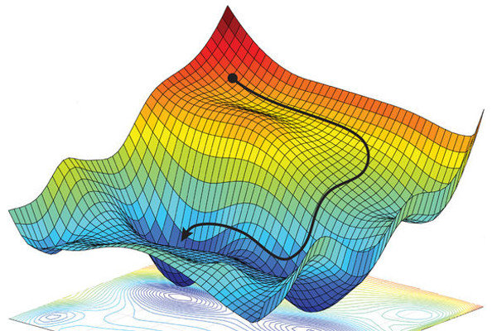
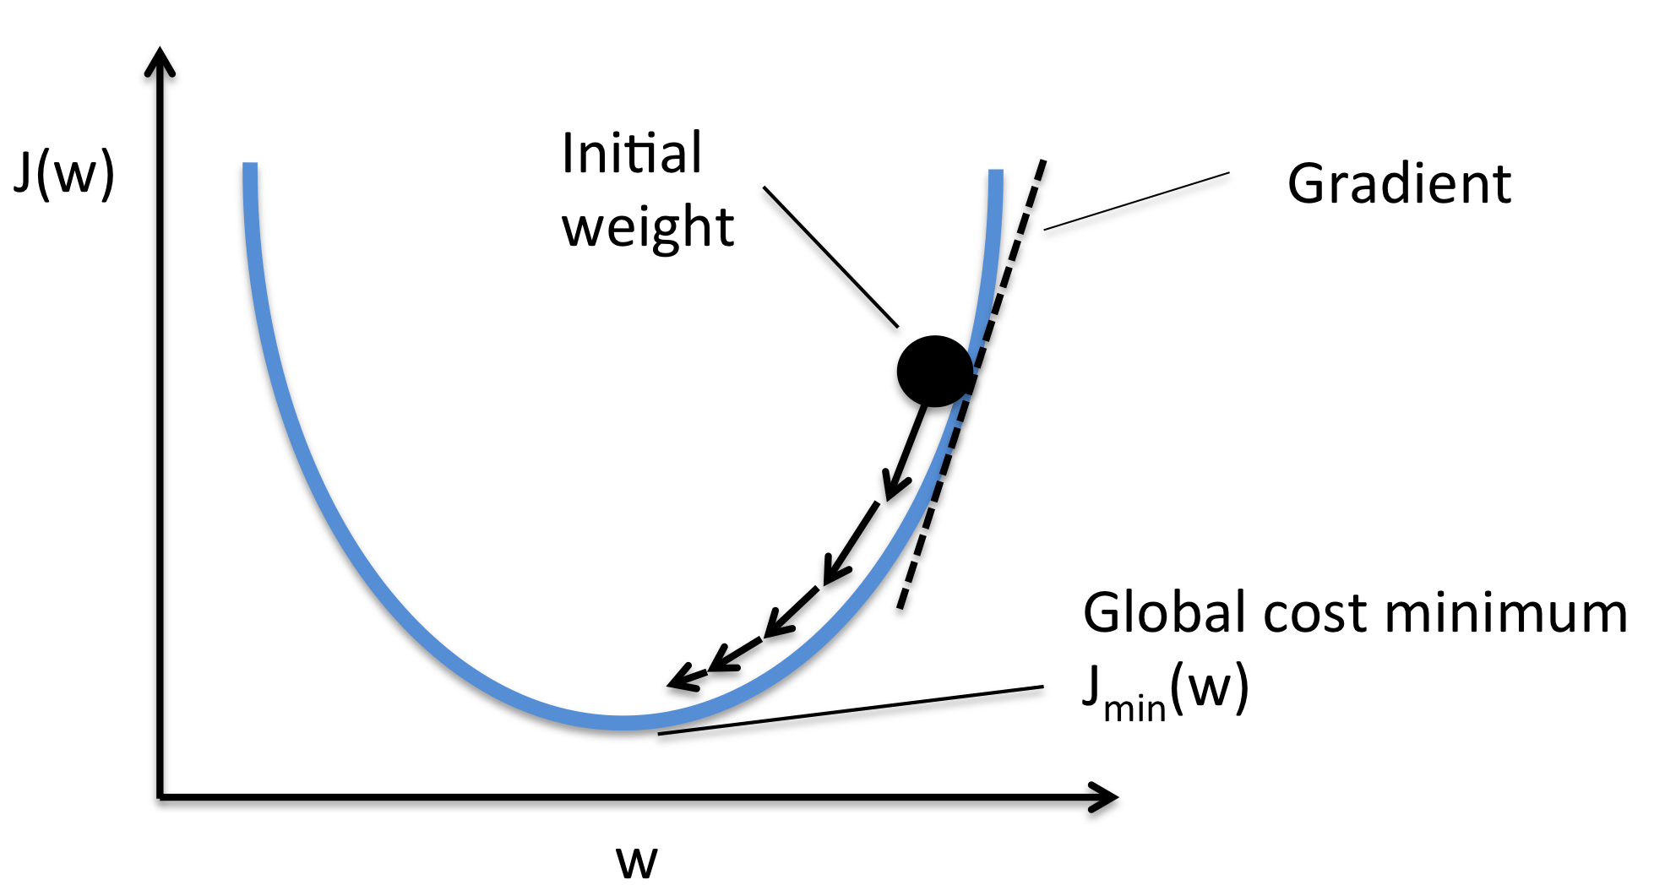
Градиентный спуск
По всем весам сети вычислить градиент ошибки и скорректировать веса в направлении уменьшения ошибки.
Как вычислить градиент весов по ошибке?

Slide 23
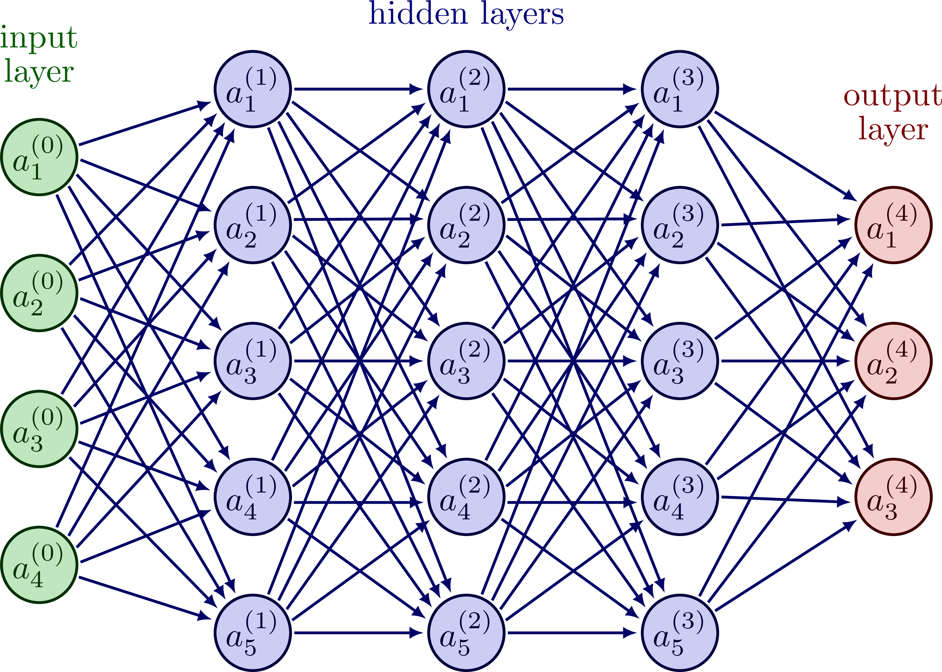
Обучение нейросети
вход
выход
https://www.youtube.com/watch?v=f9oDe4Yq4E0

Slide 24


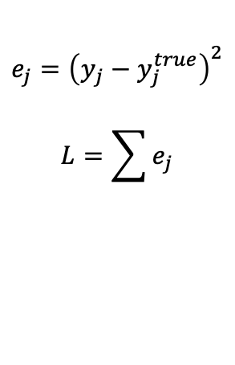
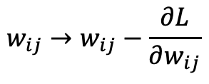


Нейрон j
Необходимо скорректировать веса входных сигналов так, что бы ошибка стала минимальной
Потери на выходе
Σ
$$S_{j}$$
$$y_{j}$$
$$φ(S_{j})$$
$$y_{i}w_{ij}$$
$$e_{j}={\left(y_{j}−y_{j}^{true}\right)}^{2}$$
$$L=\sum{e_{j}}$$
$$w_{ij}→w_{ij}−\frac{∂L}{∂w_{ij}}$$

Slide 25



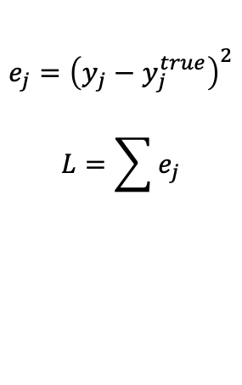
Нейрон j
Коррекция весов
$$\frac{∂S_{j}}{∂w_{ij}}$$
$$\frac{∂e_{j}}{∂w_{ij}}$$
Потери на выходе
Σ
$$S_{j}$$
$$y_{j}$$
$$φ(S_{j})$$
$$y_{i}w_{ij}$$
$$e_{j}={\left(y_{j}−y_{j}^{true}\right)}^{2}$$
$$L=\sum{e_{j}}$$
$$\frac{∂y_{j}}{∂S_{j}}$$

Slide 26
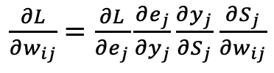
Нейрон j
Коррекция весов
$\frac{∂L}{∂w_{ij}}=\frac{∂L}{∂e_{j}}\frac{∂e_{j}}{∂y_{j}}\frac{∂y_{j}}{∂S_{j}}$ $\frac{∂S_{j}}{∂w_{ij}}$
$$\frac{∂S_{j}}{∂w_{ij}}$$
$$\frac{∂e_{j}}{∂w_{ij}}$$
Потери на выходе
Σ
$$S_{j}$$
$$y_{j}$$
$$φ(S_{j})$$
$$y_{i}w_{ij}$$
$$e_{j}={\left(y_{j}−y_{j}^{true}\right)}^{2}$$
$$L=\sum{e_{j}}$$
$$\frac{∂y_{j}}{∂S_{j}}$$

Slide 27


Нейрон j
Коррекция весов
$$\frac{∂S_{j}}{∂w_{ij}}$$
$$\frac{∂e_{j}}{∂w_{ij}}$$
Потери на выходе
Σ
$$S_{j}$$
$$y_{j}$$
$$φ(S_{j})$$
$$y_{i}w_{ij}$$
$$e_{j}={\left(y_{j}−y_{j}^{true}\right)}^{2}$$
$$L=\sum{e_{j}}$$
$$\frac{∂S_{j}}{∂w_{ij}}$$
Перенос ошибки
$$\frac{∂y_{j}}{∂S_{j}}$$
$$\frac{∂e_{j}}{∂y_{j}}$$

Slide 28
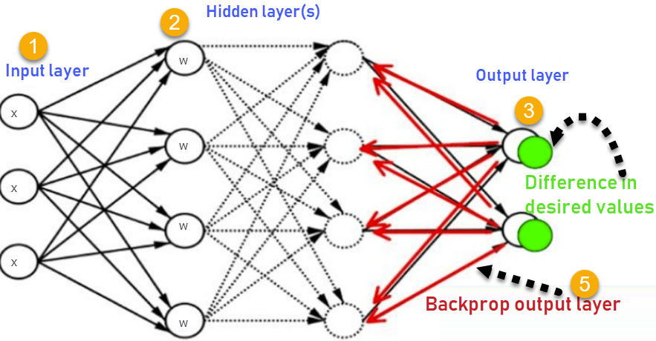
Обратное распространение ошибки
https://www.youtube.com/watch?v=JwpFvFpbOGc
https://www.youtube.com/watch?v=rP_k8cpsNWY

Slide 29




Фреймворки для построения сетей

Slide 30
Виды нейронных сетей

Slide 31
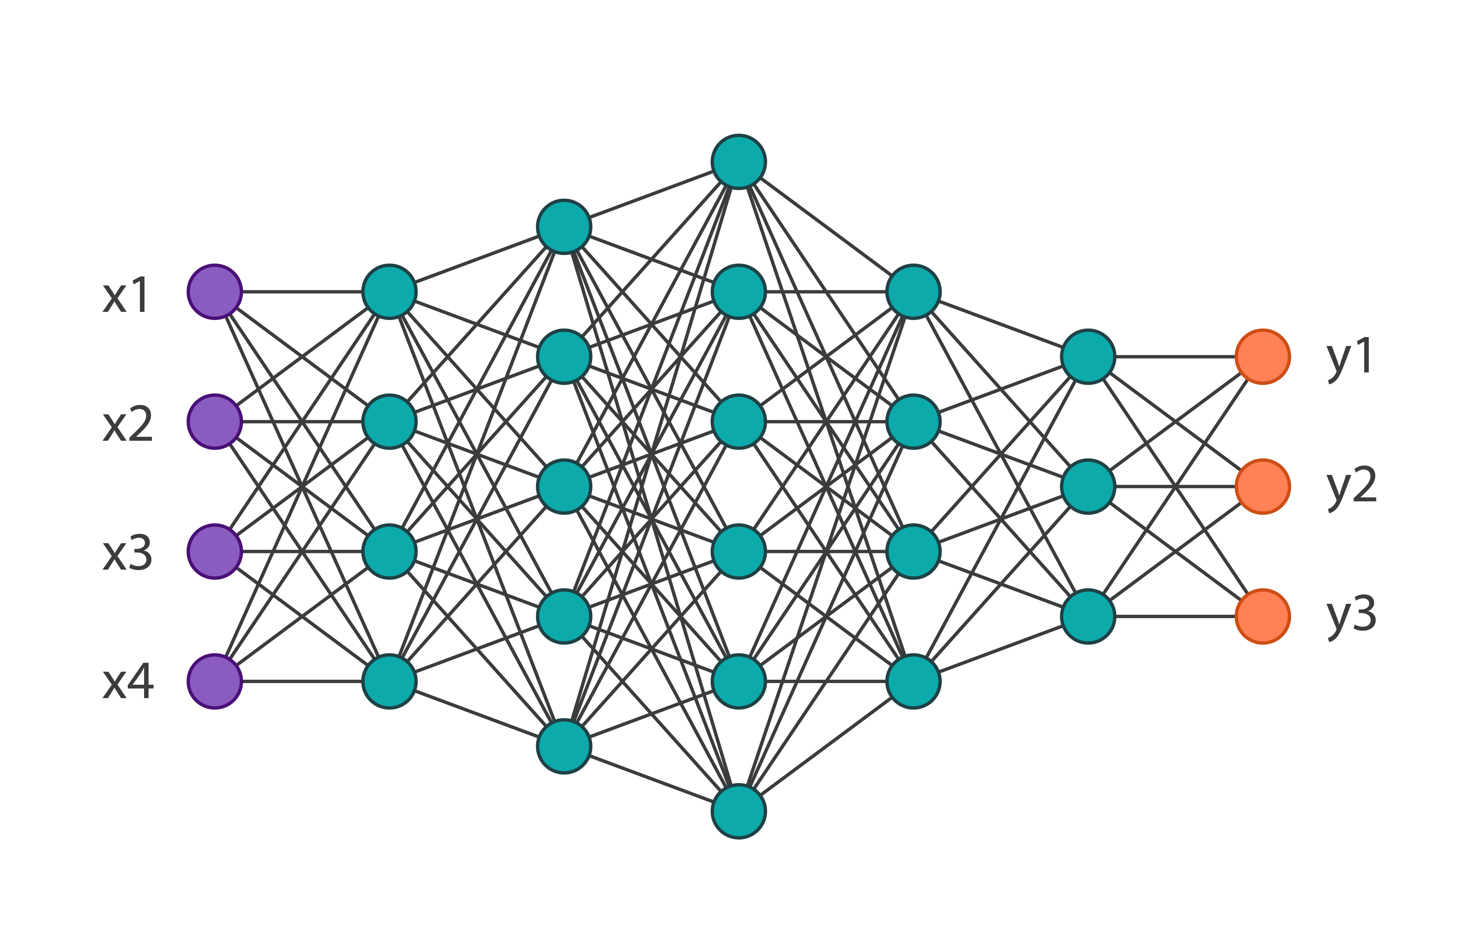
Полносвязные сети

Slide 32
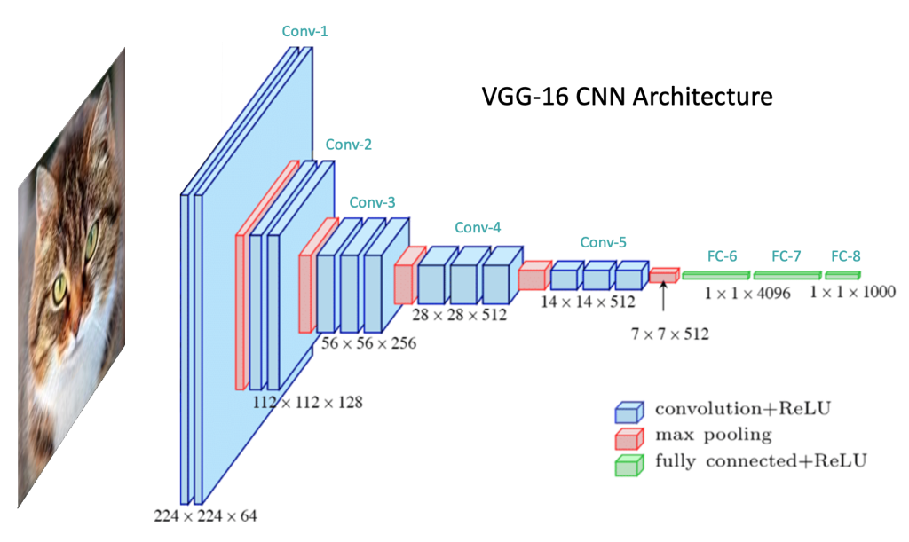
Сверточные сети

Slide 33
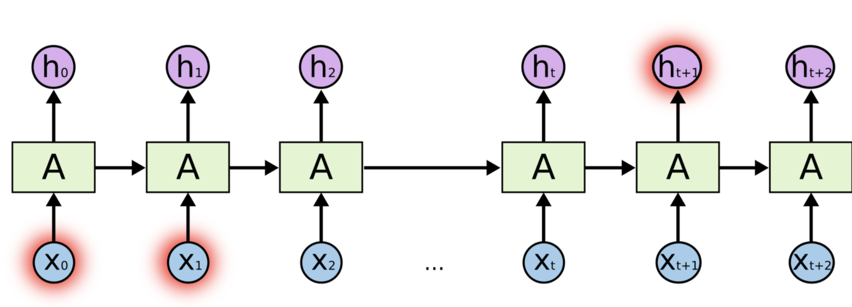
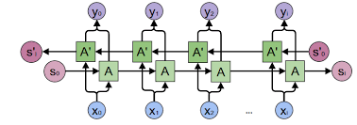
Рекуррентные сети

Slide 34
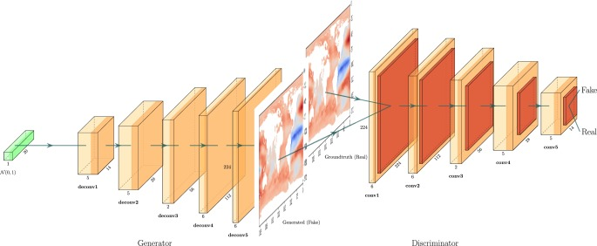
Generative adversarial networks

Slide 35
Практика

Slide 36
Практика
1. | Создать простую нейронную сеть на PyTorch
2. | Создать простую нейронную сеть на TensorFlow
3. | Загрузить сложную предобученную модель с huggingface

Slide 37

Вопросы?
Ставим “+”,
если вопросы есть
Ставим “–”,
если вопросов нет

Slide 38
Список материалов для изучения
PyTorch get started
ThensorFlow
Начинаем работу с PyTorch 2.0 и Hugging Face Transformers

Slide 39
Рефлексия

Slide 40


Рефлексия
С какими впечатлениями уходите с вебинара?
Как будете применять на практике то,
что узнали на вебинаре?

Slide 41
Заполните, пожалуйста,
опрос о занятии
по ссылке в чате

Slide 42
Приходите на следующие вебинары 19.11 – Обзор big data экосистемы
Спасибо за внимание!
Игорь Стурейко
Руководитель курсов: Reinforcement Learning, ML Professional, ML Basic, MLOps, FinML
Teamlead, главный инженер проекта,
Физический факультет МГУ, PhD теоретическая физика
Опыт:
Более 15 лет занимался прикладной математикой и мат моделированием
(Data Scientist) (Python, С++) в НИИ ПАО Газпром
@stureiko (TG)
LinkedIn: igor-stureiko
@rl_fintech (Мой канал о моделях в бизнесе)

